Slide 1
PROGRAM STUDI PENDIDIKAN MATEMATIKA
ALLPPT.com _ Free PowerPoint Templates, Diagrams and Charts

Slide 2
VISI PROGRAM STUDI PENDIDIKAN MATEMATIKA
Pada tahun 2030 menjadi program studi bereputasi nasional dalam pengembangan ilmu pengetahuan dan teknologi serta menghasilkan calon pendidik matematika, pengembang media dan edupreneur berkarakter yang cerdas, inovatif, berdaya saing, dan memiliki kemampuan berwirausaha

Slide 3
MISI PROGRAM STUDI PENDIDIKAN MATEMATIKA
Menyelenggarakan pendidikan akademik bagi calon guru matematika dengan menggunakan teknologi informasi dan komunikasi yang relevan
Melaksanakan penelitian inovatif sebagai landasan proses pendidikan matematika dan pengabdian masyarakat
Menyelenggarakan pengabdian masyarakat yang berorientasi pada peningkatan kualitas masyarakat mandiri
Menjalin kerjasama dengan perguruan tinggi mitra dan instansi lain sesuai bidang pendidikan masyarakat yang dibutuhkan

Slide 4
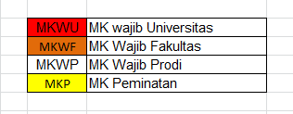
Sebaran Mata Kuliah
SKS Lulus : 146 SKS
ditempuh dalam 8 semester

Slide 5
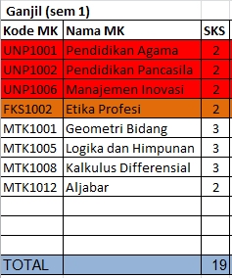
Semester 1

Slide 6
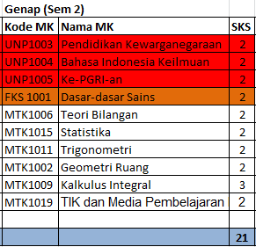
Semester 2

Slide 7
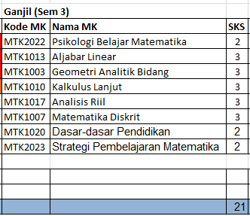
Semester 3

Slide 8
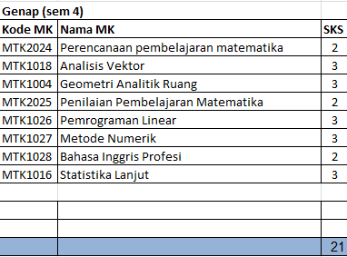
Semester 4

Slide 9
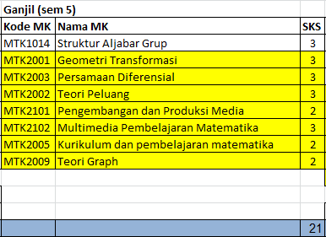
Semester 5

Slide 10
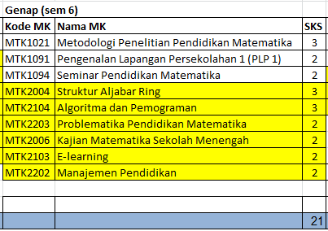
Semester 6

Slide 11
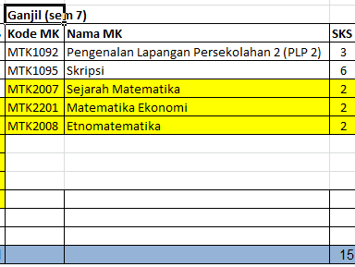
Semester 7

Slide 12
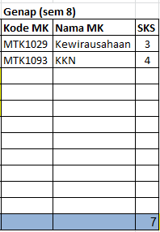
Semester 8

Slide 13
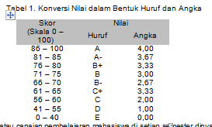
Konversi Nilai

Slide 14
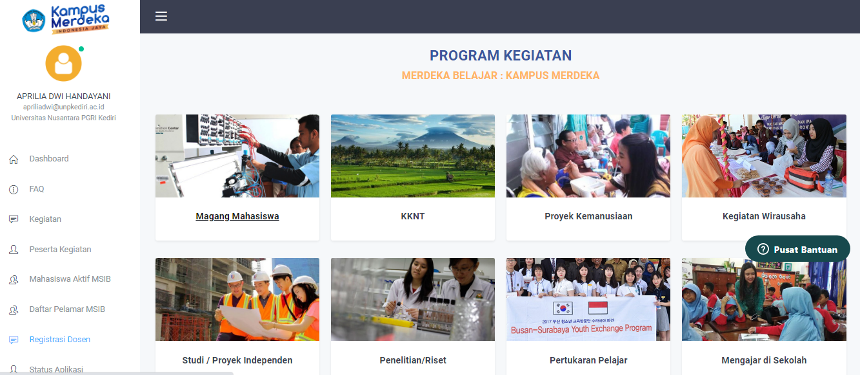
MBKM / MBKM

